Slide 1


Цікаві факти про країни Європи

Slide 2

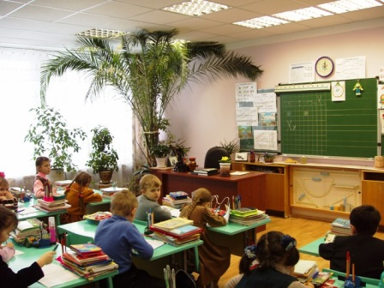

Загальна середня освіта в Болгарії складає 7 класів. Після цього учні складають загальнонаціональний іспит, за результатами якого вступають до профільованої гімназії. У 8-му класі основним предметом є англійська мову, а вже потім усі інші предмети.

Slide 3

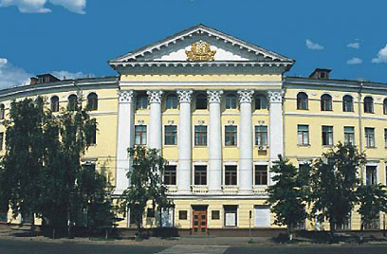
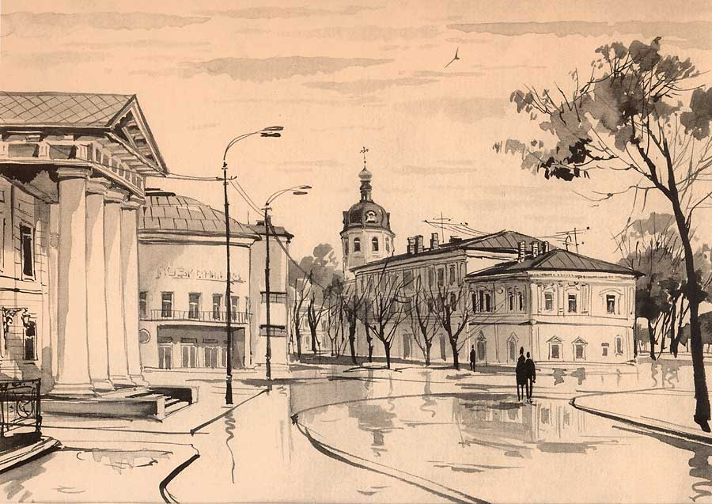
Найстарішим навчальним закладом Східної Європи вважається Києво-Могилянська академія (1615 р.).

Slide 4

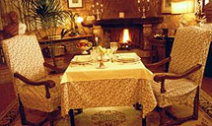
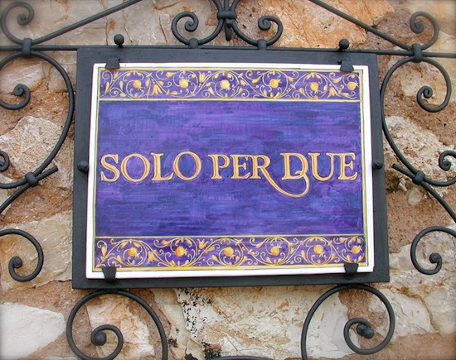
У маленькому італійському місті Ваконі є ресторан "Соло для двох". Замовляти місця в ньому потрібно за півроку, оскільки там всього один столик.

Slide 5

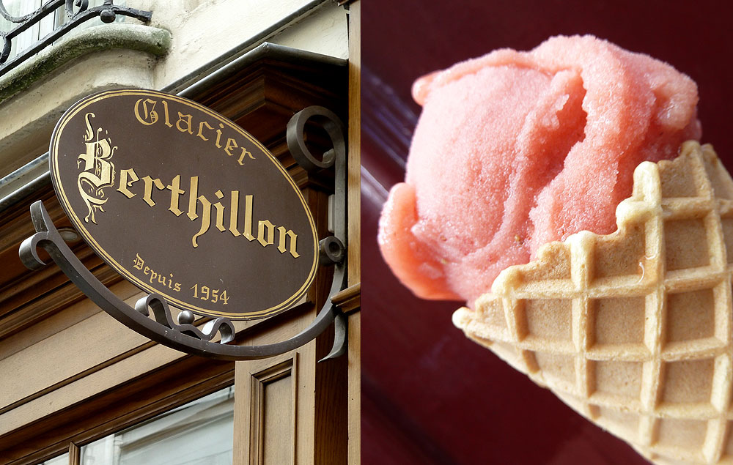
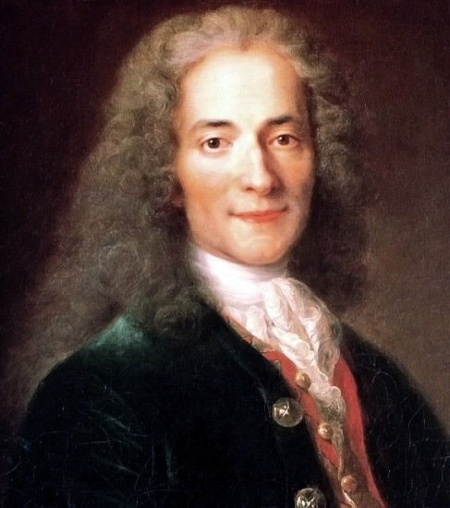
Перше в світі кафе-морозиво було відкрито в 1672 році в Парижі сицилійцем Франческо Прокопій ді Кортеллі. Серед відвідувачів кафе були Дідро і Вольтер.

Slide 6

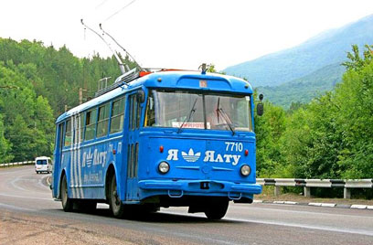
Найдовший тролейбусний маршрут в світі складає 86 км, а проходить він у Криму між Сімферополем та Ялтою.

Slide 7


У Люксембурзі найвищий в Європі відсоток мобільних телефонів на душу населення (151.7 на 100 осіб, дані 2006 року).

Slide 8
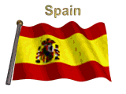
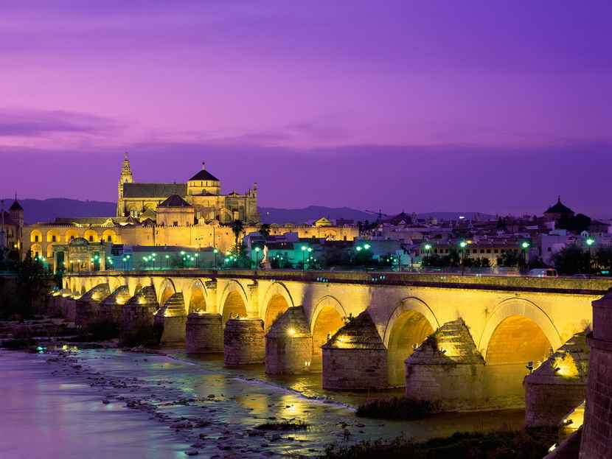
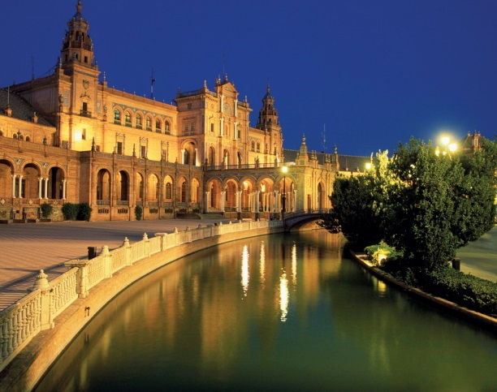
Один з найдивніших фактів про Європу, це найвища столиця Мадрид в Іспанії розсташована на висоті 667 м над рівнем моря.

Slide 9

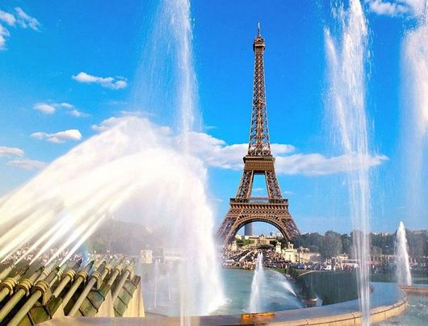
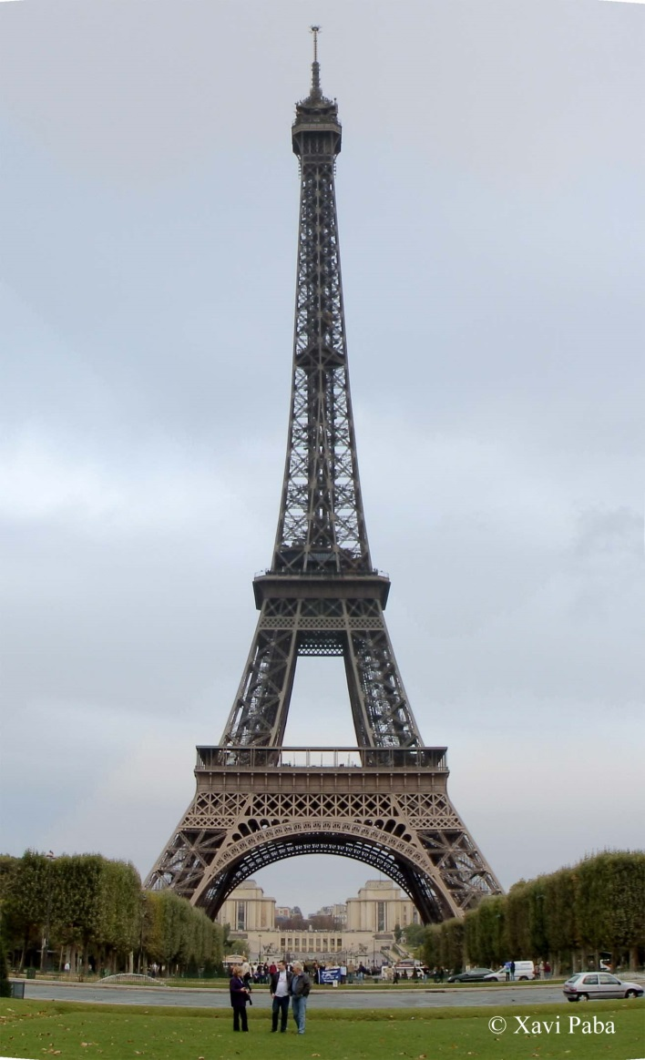
Найбільшим містом в Європі є Париж з населенням більше 12 мільйонів чоловік.

Slide 10



У США, Європі та деяких східних країнах вважається, що парна кількість подарованих квітів приносить щастя. У Росії парну кількість квітів прийнято приносити лише на похорон померлим. У випадках, коли в букеті багато квітів, парність або непарність їх кількості вже не відіграє такої ролі.

Slide 11
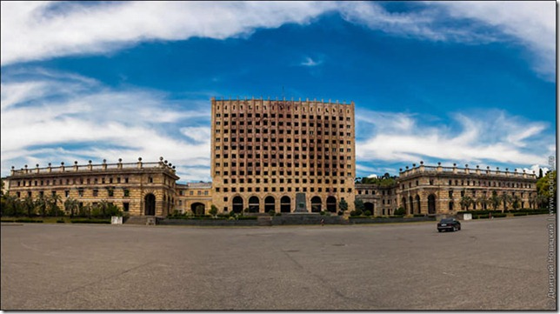

Після грузино-абхазької війни 1992-1993 років в Абхазії запанувала розруха. Частина будинків були розстріляні або спалені, інші залишалися цілими, але їх жителі назавжди покинули свої житла. І ті й інші представляли і до цих пір представляють моторошне видовище.

Slide 12

Виконала учениця 10-А класу Куйдан Юлія
Дякую за увагу!

